Slide 1
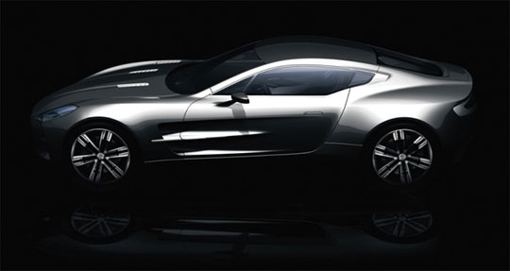
OTOMOTİV MÜHENDİSLİĞİNE GİRİŞ
Dr. Ali Tekin GÜNER
alitekinguner@pau.edu.tr

Slide 2
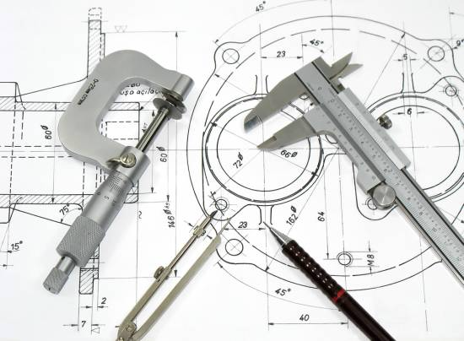
Mühendis ve Mühendislik
Mühendis (Engineer)
İngeniatorem: icat etmede yaratıcı olan kişi
Teknoloji (Technology)
Techne: Sanat ya da hüner
Logia: Bilim ya da çalışma
İngilizcedeki mühendis anlamında kullanılan Engineer kelimesi latince “İngeniatorem” kelimesinden türemiştir ve icat etmede ya da günümüze uygun bir diğer deyişle teknoloji tasarımında yaratıcılığı olan kişi anlamına gelir.

Slide 3
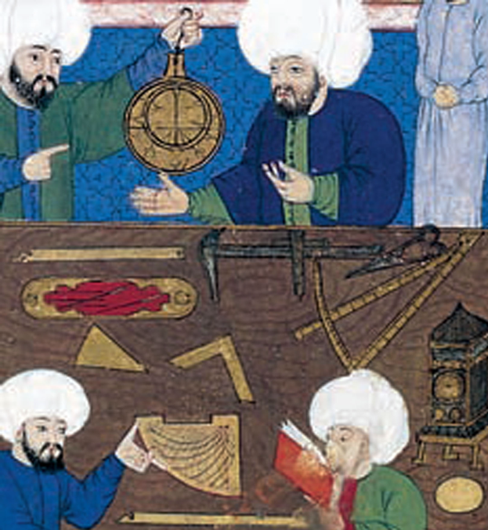
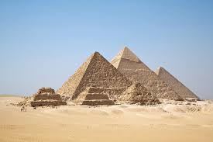
Mühendis ve Mühendislik
Türkçede kullanılan mühendis sözcüğü ise Eski Osmanlıcada (ve Arapçada) Geometri anlamına gelen ”Hendese” sözcüğünden türetilmiştir.
Mühendis, "hendese ile uğraşan" anlamına gelir.
M.Ö 3000 civarında Mısırda piramitlerin yapımında çalışan mühendisler matematiğin bilinebilen kurallarını büyük bir ustalıkla kullanarak pramitin yapımını binde birlik bir hata payıyla tamamlamışlardır.

Slide 4
Mühendis ve Mühendislik
Mühendis, dar anlamda geometriyi kullanan demektir. Geniş anlamda ise insan yaşantısını daha iyiye götürmek için doğa verilerinden (ırmaklar, rüzgar, güneş, hava, kömür vs.) matematik aracılığıyla yararlanan kişiye mühendis denir.
Fizikçiler, kimyacılar, matematikçiler genel anlamda temel bilimciler doğa verilerini keşfeder ve onların yasalarını çıkartırlar. (Örnek: F = m.a, yerçekimi kanunu gibi)
Mühendisler ise çıkartılan bu formülleri uygulamaya sokarlar.
Böylece insan yaşamını kolaylaştırmaya yönelik çalışırlar. Hata yapmamak için de matematiği kullanırlar.
“Bir toplumda mühendislik düşüncesi (zekası) ne kadar yaygın olursa o toplum refahı daha çabuk yakalayacağı unutulamamalıdır.”

Slide 5
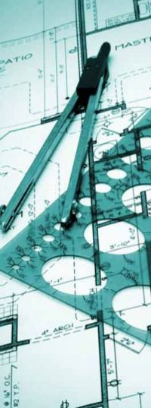
Mühendis ve Mühendislik
Mühendisler,
Müşteri gereksinim ve beklentilerini en uygun şekilde karşılayacak ürün ve hizmetleri,
En kaliteli, en ucuz ve en kısa zamanda üretmeyi ve sunmayı hedefler.
Söz konusu ürünün tasarım, kullanım ve elden çıkarma aşamalarını içeren toplam yaşam çevrimi süresince güvenli olması ve çevreye zarar vermemesi önemle üzerinde durulması gereken konulardır.
Mühendisler kaynakların etkin ve verimli kullanımı yanı sıra, sürdürülebilirlik sorunları, sosyal ve kültürel boyutlar üzerinde de dururlar.

Slide 6
Tarihsel Gelişim
İnsanoğlunun yaşam süreci boyunca her dönemde, bilgi bir gereksinim olmuştur.
Özellikle günümüz dünyasında bilgi güçtür ve teknolojik gelişmelerle bu güç daha da geliştirilebilmektedir.
Bilim ise, bilgiden çok daha üst kademede düşüncelerin daha bilimsel bir tabana dayandığı gerçekçi, gözleme ve deneye dayalı metotların tümüdür.
Bilim, sürekli gelişen dinamik bir bilgidir; bilimsel bilgi hiç bir zaman statikleşmez.
Mühendislik ise insanların günlük yaşantısında ki somut ihtiyaçlarını karşılayarak, belli amaçlara varmak için oluşturulan bir sistemli mekanizmadır. Matematik ve temel bilimler alanında eğitim ve deneyim ile elde edilen bilgileri kullanarak, doğadaki malzemelerin ve güçlerin/enerjilerin en verimli biçimde yapılara, makinelere, ürünlere ve proseslere/süreçlere dönüştürülmesidir.

Slide 7
Tarihsel Gelişim
İlk Mühendislik Örnekleri
Mühendislik tarihi medeniyet tarihi ile hemen hemen aynıdır.
İlk çağlarda insanların barınma, avcılık, yemek, korunmak bir başka değişle hayata tutunmak ve günlük ihtiyaçlarını karşılamak için yapmış oldukları faaliyetler aslında mühendislik kavramının temelini oluşturmaktadır.
İnsanoğlu bu ihtiyaçlarını karşılamak için basit aparatlar icat etmişlerdir. Yaşamda kalabilmek ve yaşamlarını sürdürebilmek için yaratıcılıklarını ön plana çıkararak bir takım yenilikler geliştirmişlerdir.
Bunların başlıcaları şu şekilde sıralanabilir:
  Mezopotamya’da su kanalları, tapınaklar, surlar,
  Tekerleğin icadı ve taşımada kullanılması,
  Su kemerleri ve ilk çimentonun su kanalı yapımında kullanımı,

Slide 8
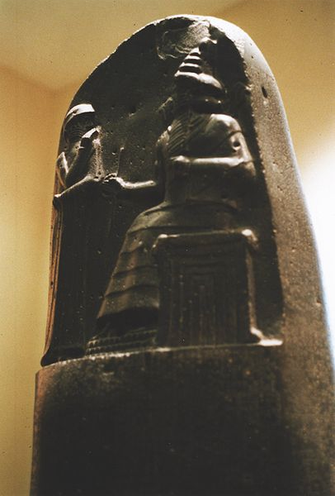
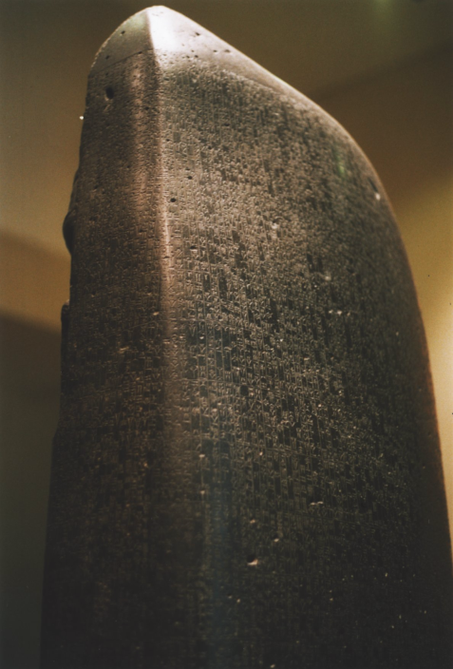
Tarihsel Gelişim
İlk Mühendislik Örnekleri
Kral Hammurabi güneş tanrısı Şamaş'ın tahtının önünde
M.Ö. 1760 yılı civarında Mezopotamya’da kaleme alınan Hammurabi Yasaları, içerdiği yapı inşası ilkelerinden ötürü, inşaat mühendisliği üzerine ilk yazılı kanun olarak kabul edilir:
  İnşaatçının yaptığı bina çökerse ve ev sahibi ölürse, evi yapan usta idam edilir.
  Ev sahibinin oğlunun ölümüne sebep olur ise, evi yapan ustanın oğlu idam edilir.
  Ev sahibinin kölesinin ölümüne sebep olursa, usta ev sahibine köle verir.
  Mala ve mülke zarar verilir ise tazmin edilir.
Akatça dilinde çivi yazısı ile yazılmış olan 282 madde

Slide 9
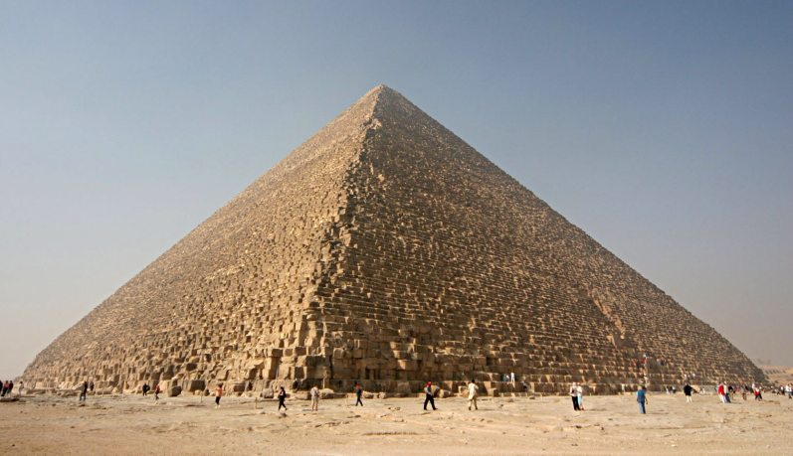
Tarihsel Gelişim
Eski Mısır’da Mühendislik
Mısır’da öne çıkan mühendislik uygulamaları şunlardır:
  İlk plan ve inşaat uzmanları Eski Mısır’da ortaya çıkmıştır.
  Mühendisliğin ilk habercileri olarak “Bayındırlık Şefi” kişiler görülmeye başlanmıştır.
  Nil Nehri’nin her yıl taşması nedeniyle karanın sınırlarının belirlenmesi için arazi ölçümlemesi yapılmaya başlanmıştır. Bu amaçla ölçüm için araçlar geliştirilmiştir.
  Mısır’daki en önemli mühendislik çalışmaları piramitlerdir.
En büyüğü olan KEOPS piramidi yaklaşık 147 metre yüksekliğinde olup, 5,25 dönümlük bir alanı kapsamaktadır. Her biri ortalama, 2,5 ton olan iki milyondan fazla taş bloktan oluşmuştur. Bazı taş bloklar 30 tona çıkmaktadır.

Slide 10
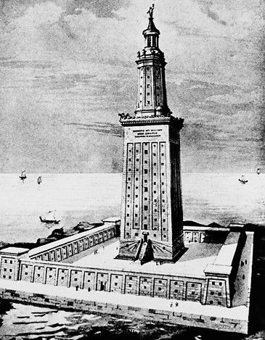
Tarihsel Gelişim
Yunanlılarda Mühendislik
M.Ö. 600’den başlayarak Doğu Akdeniz Bölgesi’nde Yunanlı yaşam ve düşünce tarzı egemen olmuştur. Deneme, doğrulama ve uygulamadan ziyade kuramsal çalışmalara ağırlık vermişlerdir.
Yunanlılar mekanik tasarımlara da katkıda bulunmuşlardır.
Arşimet bileşik makaraları, hidrolik vidaları, büyüteci ve çeşitli savaş araçları icat etmişlerdir. Yunanlılar, denizle bağlantıları sonucunda, limanlar ve dalga kıranlar inşa etmişlerdir.
Antik çağın yedi harikasından biri olarak bilinen İskenderiye Feneri bu dönemde inşa edilmiş olup, 113 metre yüksekliğindeydi.
Depremler sonucu yıkılan İskenderiye Feneri'nin tahmini olarak çizilmiş grafiği

Slide 11
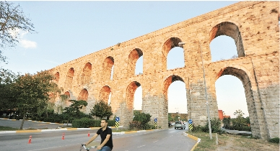
Tarihsel Gelişim
Romalılarda Mühendislik
Romalılar kaynaklarını daha çok bayındırlık işlerine ayırmışlardır.
Romalılar matematiksel mantık ve bilimden çok deneyime güvenen uygulamacı inşaatçılardı. Yapılan tasarım açısından basit, ancak ölçüt olarak etkileyici olmuştur.
Genellikle sanat ve estetikten çok işleve önem verilmiştir.
İleri inşaat yöntemleri geliştirilmiş, sulu çimento keşfedilmiş, şahmerdan, ayak gücüyle çalışan vinçler, vb. bir çok inşaat makinesi tasarlanmıştır.
Roma İmparatoru Valens tarafından 4. yüzyılın sonlarında İstanbul’da inşa edilen Bozdoğan Kemeri

Slide 12
Tarihsel Gelişim
Ortaçağ’da Mühendislik
Roma İmparatorluğu’nun yıkılmasından yaklaşık sekiz yüzyıl boyunca mühendislikte çok az ilerleme olmakla birlikte,özellikle yapı tasarımında enerji tasarrufu sağlayan ve gücü artıran makine ve aletlerde bazı önemli ilerlemeler bu dönemde olmuştur.
Yel değirmenleri geliştirilmiş, su değirmenleri daha etkili yapılmıştır.
Ortaçağın gelişkin mühendislik aletleri, malzemeleri ve tekniklerinin bir çoğu ilk kez Çin’de görülmüştür.
Barutun icadı ve kağıt yapımı, demirin dökümü ve kumaşların imalatına ilişkin işlemlerin geliştirilmesi bu ilerlemeler arasındadır.
Ortaçağın sonlarında ulaşım ve iletişimde önemli ilerlemeler sağlandı. Böylece bilginin yayılması hızlandı.
Johann Gutenberg hareketli tipte kalıbı icat etti ve 1450 yılında ilk kitabı basarak tarihe geçti. Bunun sayesinde, bilim ve mühendislik dahil, pek çok konuda bilginin geniş bir şekilde yayılması mümkün oldu.
1500 yılına gelindiğinde arazi ölçümü, hidrolik, kimya, madencilik, metalurji vb. alanlarda kitaplar basılıyordu.

Slide 13
Tarihsel Gelişim
Ortaçağ’da Bilimin İlerlemesine Katkıda Bulunanlar
Leonardo da Vinci (1452-1519) Rönesans'ın büyük bir sanatçısı, mimarı ve deneysel bilimcisi. Kavramsal tasarımları ile tanınmaktadır.
Nicolas Copernicus (1473-1543) Modern astronominin temellerini atan bilim adamı.
Galileo (1564-1642) İtalyan astronom ve fizikçi. Bilgi edinmenin bilimsel yönünü formüle etti. Düşmekte olan cisimlere ilişkin ünlü bir yasayı keşfetti.
Sir Isaac Newton (1642-1727) Yüksek matematiğin temellerini attı, evrensel çekim yasasını formüle etti.
Robert Boyle (1627-1691) Hava ve diğer gazların sıkışması ve genleşmesini inceleyen kimyacı ve fizikçi.
Robert Hooke (1653-1703) Elastikiyet kuramını formüle etmiştir.
Thomas Newcomen (1663-1729) 1712 yılında ilk kullanışlı buhar makinelerinden birini yaptı. Onun atmosferik basınçlı buhar makinesi, yerini James Watt’ın daha etkin olan makinesine bırakana dek, hemen hemen 75 yıl boyunca İngiliz madenlerinden su pompalamada kullanıldı.

Slide 14
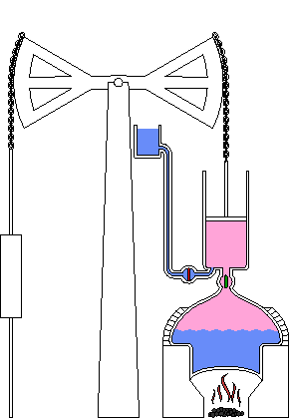
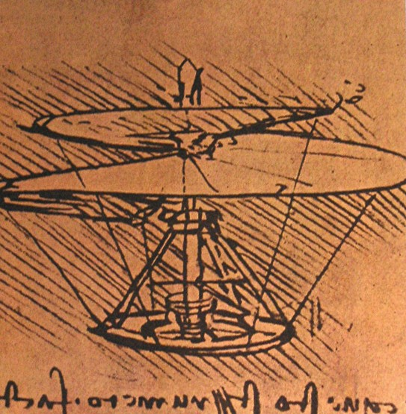
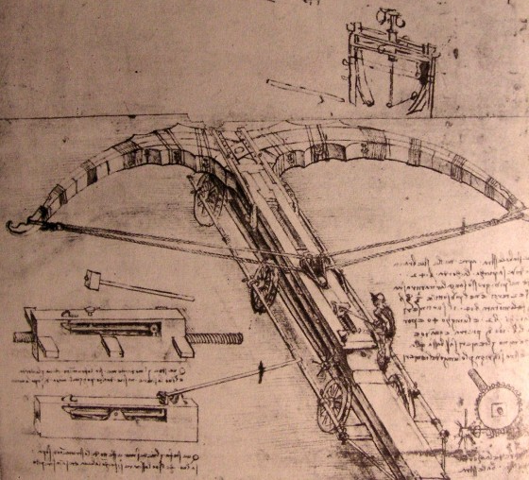
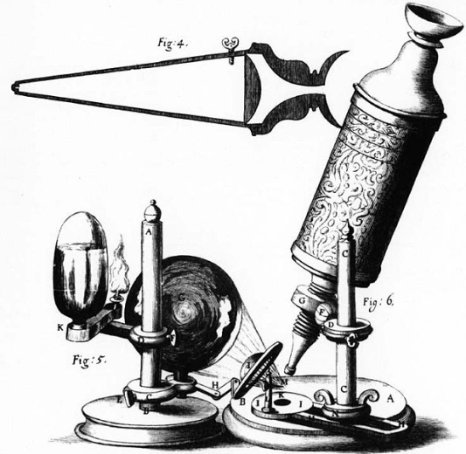
Tarihsel Gelişim
Ortaçağ’da Bilimin İlerlemesine Katkıda Bulunanlar
Leonardo da Vinci’nin Tasarımlarından Örnekler
Hooke
Mikroskobu
Tomas Newcomen Motoru

Slide 15
Meslek Nedir?
Meslek insanlara yararlı mal veya hizmet üretmek ve karşılığında bir gelir elde etmek için yapılan belli bir eğitimle kazanılan ve kuralları toplumca belirlenmiş faaliyetler bütünüdür.
Hem bireylerin temel ihtiyaçlarını karşılayabilmesi ve hayatlarını idame ettirebilmeleri için önemlidir, hem de toplumsal statü ve doyum sağlama aracıdır.
Bu açıdan bakıldığında meslek seçimi hem bireysel hem de toplumsal bir yarar sağlar.
Mesleğin dört temel özelliği bulunmaktadır:
  İlgili konuda biçimsel eğitim almış olmak,
  Biçimsel eğitimi izleyen dönemde uygulamalı çalışma (staj) yapmak,
  Mesleğin gereklerinin yetkili kurullarca belirlenmiş olması,
  Meslek adabına uymanın zorunlu olması ve bunun meslek kuruluşunca izlenmesi.

Slide 16
Mühendislik Yaklaşımı
Mühendislerin karşılaştıkları problemleri çözümlerinde, mühendislik tasarımlarının farklı olması nedeni ile belli bir prosedür bulunmamaktadır. Ancak mühendislik eğitiminin temelini oluşturan analitik düşünme şekli her disiplin için geçerlidir. Mühendisler her probleme sistematik olarak yaklaşma eğiliminde eğitilmişlerdir.
Mühendislik yaklaşımı mühendislik tasarım yöntemi olarak da isimlendirilmekte ve yedi adımdan oluşmaktadır:
  Problemin tanımlanması
  Gerekli bilgilerin elde edilmesi
  Yaratıcı çözümler için araştırma yapmak
  İdeal çözüm için belli bir model oluşturmak
  Tercih edilen çözümün değerlendirilmesi
  Rapor ve planların hazırlanması
  Tasarımın hayata geçirilmesi

Slide 17
Mühendislik Yaklaşımı
1) Problemin Tanımlanması
Mühendislik amaçlı çalışmalarda problemin net ve doğru tanımlanması çözüme daha çabuk ve kolay ulaşılmasını sağlar. Ekonomik anlamda da zaman kaybı bu tür çalışmalarda oldukça önemlidir.
2) Gerekli bilgilerin eldesi
Mühendis problemin doğru belirlenmesinden sonra, konu ile ilgili bilgi ve doküman elde etmeye başlar. Bu dökümanlar başlangıç için fiziksel ölçümler, haritalar, deney sonuçları olabilir.
3) Yaratıcı çözümler için araştırma yapmak
Genel olarak tasarım süreci ile ilgili çalışmalar bittikten sonra, mühendis yaratıcı çözümleri tanımlamak ve belirlemek için hazırdır. Bu çalışmalar motivasyonu arttırmak için ya belli bir grup ile ya da belli tekniklerle yapılır.

Slide 18
Mühendislik Yaklaşımı
4) İdeal çözüm için belli bir model oluşturmak
Bu aşamada idealleştirmeden ilksel tasarıma kadar olan süreç hazırdır. Bu da tasarım sürecinin beyin kısmını oluşturur. Tasarım sürecini oluşturmak için mühendisler çoğu kez belli modeller üzerinde çalışırlar. ‟Model‟ bir mühendislik sisteminin daha basitleştirilmiş şeklidir. Matematiksel, fiziksel ve simülasyon şeklinde olan modeller mühendislik problemlerinin çözümünde kullanılırlar.
5) Tercih edilen çözümün değerlendirilmesi
Belirlenen ve önerilen tasarımı değerlendirmek için çeşitli teknikler kullanılarak, basit anlamda test edilebilir. Örneğin, yeni uçak tasarımının aerodinamiği beklenen uçuş koşulları bilgisayar simülasyonu kullanılarak değerlendirilebilir. Mühendislik çalışmalarının insan ve çevre üzerindeki etkilerini de göz önünde bulundurmak diğer bir değerlendirme yöntemidir.

Slide 19
Mühendislik Yaklaşımı
6) Rapor ve planların hazırlanması
Tercih edilen tasarım belirlendikten sonra, onu isteyen kurumlar ya da kişiler ile iletişime geçilerek, bilgiler rapor formatı ve planlar şeklinde sunulur.
7) Tasarımın hayata geçirilmesi
Mühendislik raporları ve planlar bitirildikten sonra, tasarım sürecinin hayata geçirilmesi yani fiziksel bir aletin ya da sistemin yapımıdır.

Slide 20
Mühendislik Etiği
Mühendislik eğitiminde temel hedef problemleri belirleyen sorgulayan, yenilikleri takip eden, toplumun ihtiyaçlarına yönelik çalışmalar yaparak ekonomik açıdan da topluma katkı sunan bireyler yetiştirmektir.
ABET (The Accreditation Board for Engineering and Technology) mühendisliği, doğadaki kaynakların ve gücün, doğa bilimleri ve matematiği kullanarak, uygulama, pratik ve deneyim yaparak insanlığın yararına sunulması şeklinde tanımlar.
Ahlak: Doğru, iyi ve adil değerlendirme yapmamızı sağlayan temel kurallar ve inanışlardır.
Etik: Ahlak anlayışımızı yansıtan karar ve davranışlardır.
Mühendislik Etiği Kuralları (Code of Ethics of Engineering): Mühendislik mesleğinin uygulanmasında neyin yapılması, neyin yapılmaması konusunda yol gösteren kurallardır.

Slide 21
Mühendislik Etiği
Temel İlkeler
Mühendisler,
Bilgi ve becerilerini insanların refahını arttırmak için kullanarak,
Topluma, işverenlerine ve müşterilerine dürüst ve tarafsız bir şekilde doğrulukla hizmet ederek,
Mühendislik mesleğinin yetkinlik ve saygınlığını arttırmaya çabalayarak,
Kendi dallarındaki teknik ve mesleki kuruluşları destekleyerek,
Mühendislik mesleğinin saygınlık, onur ve güvenilirliğini destekler ve arttırırlar.
Code of Ethics of Engineers, ABET – Accreditation Board for Engineering and Technology

Slide 22
Mühendislik Etiği
Temel Kurallar
Mühendisler,
Mesleki görevlerini yerine getirirken toplumun sağlık, güvenlik ve refahını her şeyin üstünde tutarlar.
Sadece kendi yetkinlik alanlarında hizmet sunarlar.
Kamu açıklamalarını tarafsız ve doğru bir şekilde yaparlar.
Her işveren ve müşteri için mesleki konularda, güvenilir ve doğru bir temsilci olarak davranırlar ve çıkar çatışmasından sakınırlar.
Başkalarıyla haksız rekabet etmezler ve meslekte tanınmalarını sundukları hizmetin mükemmelliği ile sağlarlar.
Meslek yaşamları süresince kendi mesleki gelişmelerine sürekli devam ederler ve denetimleri altındaki mühendislerin mesleki açıdan gelişmeleri için olanaklar sağlarlar.
Code of Ethics of Engineers, ABET – Accreditation Board for Engineering and Technology

Slide 23
Temel Mühendislik Kavramları
Bilimsel dilde her kelimenin açık ve tek bir anlamı vardır. Bu yüzden bilimsel dilde günlük hayatta kullanılan kelimelerden kaçınılır.
Örneğin kütle ve ağırlık iki farklı terimdir. Bir insanın kütlesi dünyada ve ayda aynıdır. Fakat ağırlığı ayda daha az olur.
Benzer şekilde ısı ve sıcaklık günlük hayatta birbirleri yerine kullanılabilen kelimeler olsa da bilimsel dilde çok farklı anlamlarda kullanılır.

Slide 24
SI Birim Sistemi
Uluslararası Birimler Sistemi (Fransızca: Système international d'unités, kısaca SI), başta endüstride gelişmiş ülkeler olmak üzere hemen hemen bütün dünya ülkelerince kabul edilmiş ya da kabul edilmek üzeredir.
Bu birim değişikliğinin nedeni, SI birimlerinin kullanımında getirdiği kolaylık ve yararları göz önüne alındığında kendiliğinden ortaya çıkmaktadır.
Bu sistemin en büyük özelliği her fiziksel büyüklük için bir tek birimin tanımlanmış olmasıdır.
Diğer önemli bir özelliği ise her fiziksel değer için tek ve iyi tanımlanmış simgelerin kullanılmasıdır.
Bu şekilde farklı disiplinlerde aynı simgelerin farklı değerler için kullanılması sonucu görülen karışıklıklar giderilmiş olacaktır.

Slide 25
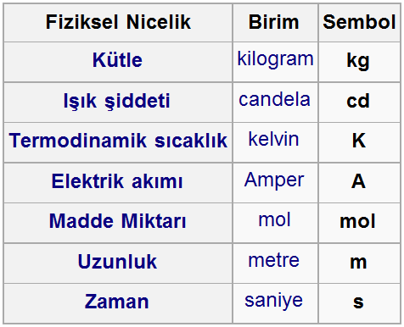
SI Birim Sistemi
TEMEL BİRİMLER

Slide 26
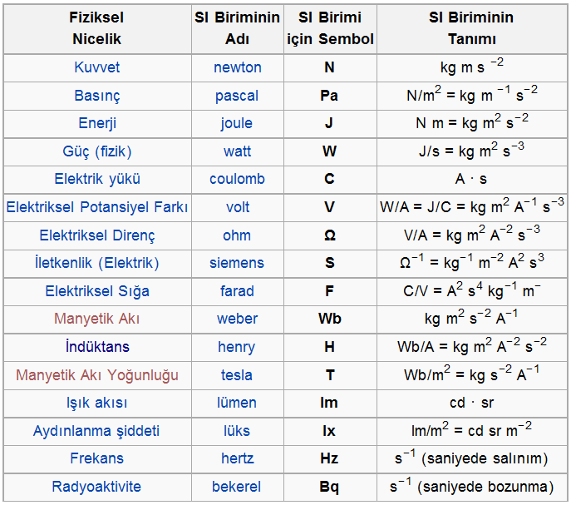
Bazı SI türeme birimleri için özel isimler ve semboller

Slide 27
Birimlerin Ondalık Katlarının Gösterimi
T tera = 10¹² = 1 000 000 000 000
G giga = 10⁹ = 1 000 000 000
M mega = 10⁶ = 1 000 000
k kilo = 10³ = 1 000
h hekto = 10² = 100
D deka = 10¹ = 10
d desi = 10⁻¹ = 0,1
c senti = 10⁻² = 0,01
m mili = 10⁻³ = 0,001
µ mikro = 10⁻⁶ = 0,000 001
n nano = 10⁻⁹
p piko = 10⁻¹²
f femto = 10⁻¹⁵
a atto = 10⁻¹⁸

Slide 28
Temel Mühendislik Kavramları
KÜTLE
Kütle, bir cismin özündeki niceliklerin ölçüsüdür. Diğer bir deyişle kütle, madde miktarıdır.
Ayrıca nesnenin hareket etmeye karşı gösterdiği direnç olarak da adlandırılabilir.
Kütlesi büyük olan nesneye aynı kuvvet uygulandığında hızlanması daha düşük olur. Diğer bir deyişle kütlesi büyük olan daha büyük eylemsizliğe sahiptir.
Günlük kullanımda kütle genellikle ağırlık ile karıştırılır. Kütle bulunduğu ortamın yerçekimine göre değişmez bir değerdir. Skaler bir büyüklüktür.
SI birimi: kilogram
Sembol: kg
Temel büyüklük: gram
Ölçen araç: Eşit kollu terazi

Slide 29
Temel Mühendislik Kavramları
HIZ
Hız, bir şeyin kat ettiği mesafenin, bu mesafe kat edilirken geçen zamana bölünmesiyle ölçülen olgudur.
Hareketlinin herhangi bir andaki hızına ani hız, yol boyundaki hızların ortalamasına da ortalama hız adı verilir.
Hız, vektörel bir büyüklüktür. Yönü ve büyüklüğü ile ifade edilir. Hız birimleri SI birim sisteminde m/s (metre/saniye) dir.
Ancak araçlarda yaygın olarak kullanılan hız birimi 1 saatte alınan yolu kilometre cinsinden ifade eden km/h (kilometre/saat) dir (1 m/s = 3,6 km/h).
İVME
İvme, hızın zamana göre değişim hızı veya zamana göre türevi olarak tanımlanır.
Büyüklüğü uzaklık/zaman² olan bir vektörel niceliktir ve cismin hem hızının hem de yönünün şiddetlerindeki değişimini gösterir.
İvmenin SI birimi m/s² (metre/saniye²) dir.

Slide 30
Temel Mühendislik Kavramları
KUVVET
Kuvvet kavramı Newtonun ikinci kanunu ile tanımlanmıştır.
Newton’un ikinci kanunu: Bir kütle üzerine etki eden kuvvet, söz konusu kütle ile o kütlenin sahip olduğu ivmenin çarpımına eşittir.
F = m.a
Bu formülde m: Kütle (kg), a: ivme (m/s²), F: kuvvet (kg.m/s²)
Burada kuvvet birimi olarak (kg.m/sn²) yerine bu kavramı tanımlayan Newton’un adına izafeten kısaca Newton (N) denilmiştir.
Böylece SI birim sisteminde kuvvet birimi olarak N (Newton) kullanılmaktadır.

Slide 31
Temel Mühendislik Kavramları
AĞIRLIK
Ağırlık, bir cisme yer yüzü tarafından uygulanan kütle çekim kuvvetidir. Ağırlık birimi Newton'dur ve kısaca 'N' ile gösterilir.
Kütle çekimi, nesnelerin birbirlerine doğru çekme kuvveti uygulamasına denir. Bu çekme kuvveti, cisimlerin kütleleriyle doğru orantılıdır. Kütle, merkezlerini birleştiren uzaklığın karesiyle ters orantılıdır.
Ağırlık = kütle x yerçekimi ivmesi
G = m x g
(g = 9,80665 m/s²)

Slide 32
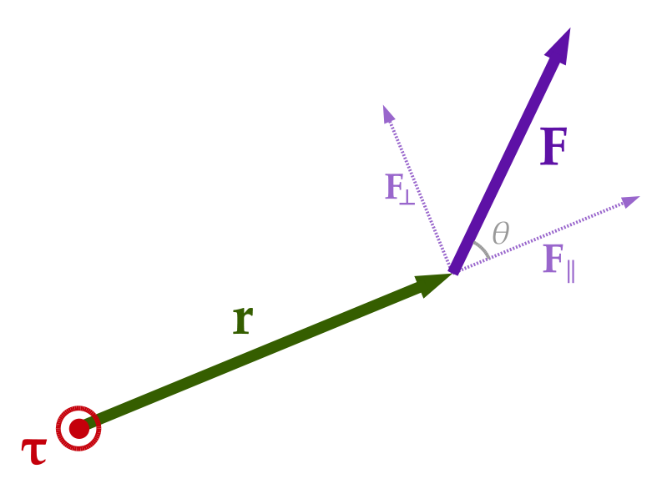
Temel Mühendislik Kavramları
TORK
Tork, kuvvet momenti ya da dönme momenti bir cismin, bir eksen etrafında dönmesine sebep olan etkidir. Bu etki, dönme eksenine olan uzaklıkla ve dönmeyi sağlayan kuvvetle doğru orantılıdır.
Torkun sembolü Yunan alfabesindeki tau harfidir: τ
Torkun büyüklüğü üç değişkene bağlıdır: uygulanan kuvvet, kuvvet kolunun uzunluğu ve kuvvet koluyla kuvvet arasındaki açı.
F kuvvetinin etkisinde dönen bir cisme, döndürme etkisini sadece kuvvetin konum vektörüne dik olan bileşeni uygular.
τ = r × F, büyüklüğü τ = r F⊥ = r F sinθ olur.
Torkun SI birimi newton metre dir. (N.m)
τ = r × F

Slide 33
Temel Mühendislik Kavramları
İŞ
İş, bir cisme uygulanan kuvvetin cismi hareket ettirmesidir. "İş" terimi ilk kez 1826'da Fransız matematikçi Gaspard-Gustave Coriolis tarafından kullanılmıştır.
İş skaler bir nicelik olup birimi kuvvet çarpı uzunluktur. Dolayısıyla işin SI'daki birimi newton.metre (N.m) dir. Bu çarpım tek kelime ile yani Joule (J) ile ifade edilir.
GÜÇ
Güç, belli bir işi yapmanın hızı ya da birim zamanda yapılan iş miktarıdır.
Birimi Newton.metre/saniye=Joule/s (J/s)dir. Bu çarpım SI birim sisteminde Watt (W) ile ifade edilir.
Otomotiv endüstrisinde yaygın olarak kullanılan beygir gücü (Horsepower – hp) İngiliz Birim Sisteminden gelmektedir.
1000 W=1 kW (Kilowatt)
1kW = 1.341 hp
1 hp = 0.746 kW
W = F.x
P = W/t

Slide 34
Temel Mühendislik Kavramları
Örnek: 1000 kg kütleli bir cisim
10 m yüksekliğe 20 s sürede çıkarılıyor.
a)İş ? b)Güç?
G = m.g [kg.m/s² = N]
W = F.x [N.m = J]
P = W/t [J/s = W]

Slide 35
Temel Mühendislik Kavramları
ENERJİ
Bir cismin ya da sistemin iş yapabilme kabiliyetine enerji denir. Değişik enerjiler vardır. Mekanik enerji iki kısımdır;
  Kinetik enerji (Hareket enerjisi) ve
  Potansiyel enerji
KİNETİK ENERJİ
Bir cismin hareketinden (hızından) dolayı sahip olduğu enerjidir.
Ek=1/2.m.v² formülüyle hesaplanır.
Burada;
  E_{k}=Kinetik enerji (joule)
  m=Cismin kütlesi (kg)
  v=Cismin hızı (m/s) dir.
Not: Enerji birimleri iş birimlerinin aynısıdır.

Slide 36
Temel Mühendislik Kavramları
POTANSİYEL ENERJİ
Cisimlerin durumları nedeniyle sahip oldukları enerjidir. Gerilmiş ya da sıkıştırılmış yayın, yukarıya kaldırılmış cismin, barajda birikmiş suyun potansiyel enerjileri vardır.
Bir yayı gererken ya da sıkıştırırken, bir taşı kaldırırken iş yaparız. Yay ve taş, yapılan bu iş kadar potansiyel enerji kazanır.
Belirtilen bir yere göre G=m .g ağırlığındaki bir cismin potansiyel enerjisi “E_{p}=m .g.h”dır.
Cismi h yüksekliğinden aşağıya bırakırsak potansiyel enerji; kinetik enerjiye dönüşür.
Burada h cismi hangi seviyeye göre potansiyel enerjisini yazıyorsak, cismin o seviyeye olan yüksekliği alınacaktır. Mesela masanın üzerinde duran bir cismin masaya göre h yüksekliği olmadığından potansiyel enerjisi sıfırdır. Fakat aynı cismin yere göre bir potansiyel enerjisi vardır.

Slide 37
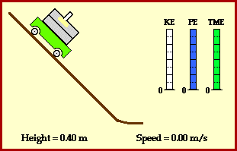
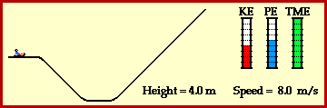
Temel Mühendislik Kavramları
ENERJİNİN KORUNUMU
Hiçbir enerji kendi kendine var olmaz, kendi kendine de yok olmaz. Fakat bir türden başka bir tür enerjiye dönüşebilir.
Bu dönüşüm sırasında toplam enerji daima sabittir. Toplam enerjinin sabit olması demek bir tür enerji azalırken başka tür enerjinin aynı miktarda artması demektir.
Örneğin belli bir yükseklikten yere doğru hızlanarak düşen bir cismin kinetik enerjisi artarken, aynı miktarda potansiyel enerjisi de azalmaktadır.
Barajda birikerek potansiyel enerji kazanan su daha sonra yüksekten düşerek kinetik, sonra elektrik ve oradan da ısı ve ışık enerjisine dönüşmektedir.

Slide 38
Temel Mühendislik Kavramları
ISI VE SICAKLIK
Isı, belirli sıcaklıktaki bir sistemin sınırlarından, daha düşük sıcaklıktaki bir sisteme, sıcaklık farkı nedeniyle transfer edilen enerjidir. Isı da iş gibi bir enerji transfer biçimidir. SI sistemindeki birimi Joule (J) dür.
Sıcaklık, bir cismin sıcak-soğukluğunun ya da başka bir değişle bir sistemin ortalama moleküler kinetik enerjisinin bir ölçüsüdür. SI sistemindeki birimi Kelvin (K) dir.
Yani ısı bir enerji, sıcaklık ise bir ölçüdür. Aşağıdaki formülde bu daha iyi görülmektedir:
Q=m.c.ΔT
  Q: verilen veya alınan ısı enerjisi miktarı
  m: kütle
  c: öz ısı
  ΔT: sıcaklık farkı (sıcaklık değişimi)

Slide 39
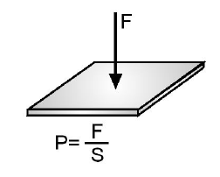
Temel Mühendislik Kavramları
BASINÇ
Basınç, bir yüzey üzerine etkide bulunan dik kuvvetin, birim alana düşen miktarıdır.
Katı, sıvı ve gazlar ağırlıkları nedeniyle bulundukları yüzeye bir kuvvet uygularlar. Kuvvetin kaynağı ne olursa olsun birim yüzeye dik olarak etki eden kuvvete basınç (P), bütün yüzeye dik olarak etki eden kuvvete de basınç kuvveti (F) denir.
  P=F/S
  P : Basınç [N/m²=Pa]
  F: Kuvvet [N]
  S: Alan [m²]
1 Bar = 10⁵ Pa = 0.98692316931 atm ≈ 1 atm
1 atm = 760 mmHg = 101325.01000043828 Pa ≈ 10⁵ Pa
1 psi = 6894.757293168 Pa
Not: Araçların lastik basınçları genellikle psi birimiyle gösterilir.

